Slide 1

BÀI 16
Maker Line Sensor

Slide 2

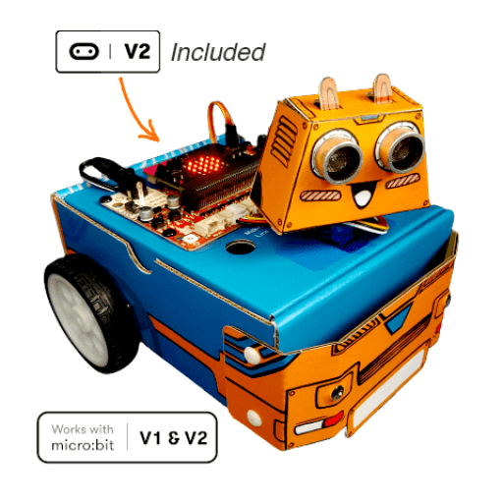
Hello zoom:bit
zoom:bit là gì
zoom:bit là một bộ kit xe robot thông minh. Bạn có thể lập trình điều khiển mọi thứ mà nó hỗ trợ như chạy các hướng, bật đèn, nháy Led nhiều màu, xoay đầu, chạy theo lộ trình, nhận biết vật cản...

Slide 3
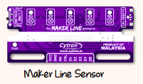
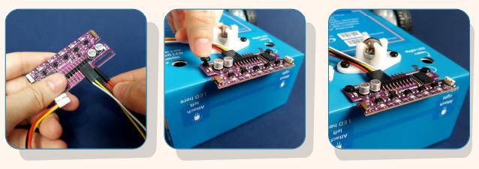
16.1 Cảm biến Makeline
Bo mạch chứa cảm biến dò đường MakeLine được gắn mặt dưới phía trước của robot xe zoom:bit
Kết nối dây điều khiển
Gắn vào mặt dưới của xe

Slide 4
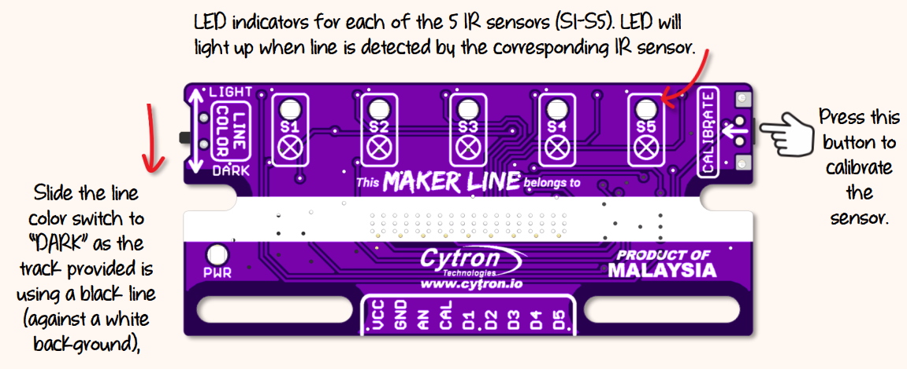
16.1 Cảm biến Makeline
Thông tin chi tiết về cấu trúc của bo mạch MakeLine
5 cảm biến IR, nó có thể dò đường có chiều rộng từ 13mm đến 30mm
2
1
1
Nút nhấn CALIBRATE để kích hoạt chế độ nhận diện đường đi
2
Công tắc chuyển chế độ nhận diện đường đi là màu ĐEN hay TRẮNG

Slide 5
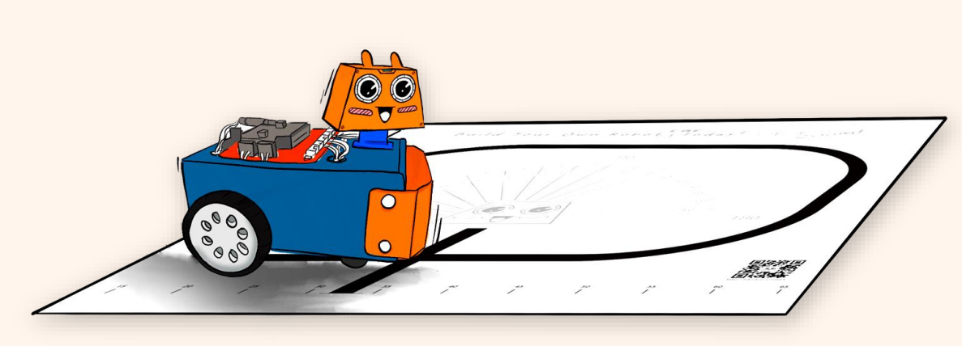
16.2 Cách sử dụng Cảm biến MakeLine
Cũng giống như các thành phần khác, bo mạch chứa cảm biến Makeline được kết nối với bo mạch reka:bit để truyền tín hiệu giá trị cảm biến đo được lên cho micro:bit xử lý
Dựa vào kết quả cảm biến thu được chúng ta có thể cho xe chạy theo một đường màu đen như hình trên

Slide 6
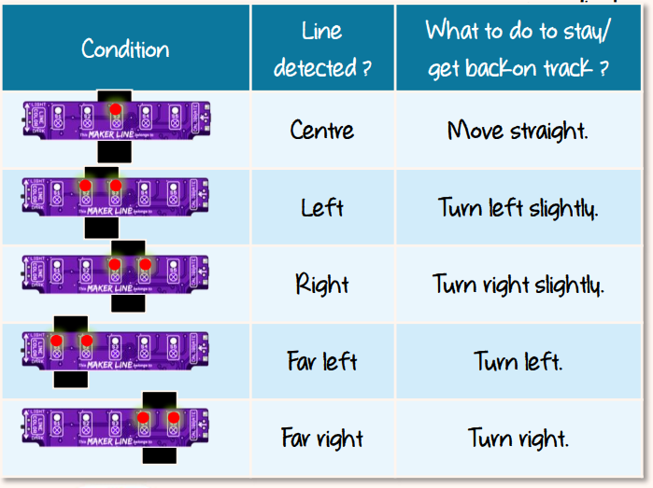
16.2 Cách sử dụng Cảm biến MakeLine
Tín hiệu cảm biến
Giá trị
nhận được
Hành động tương ứng
Xe đi thẳng theo vạch Đen
Xe đi rẻ trái một chút để bám theo vạch Đen
Xe đi rẻ phải một chút để bám theo vạch Đen
Xe đi rẻ trái góc rộng hơn để bám vạch Đen
Xe đi rẻ phải góc rộng hơn để bám vạch Đen

Slide 7
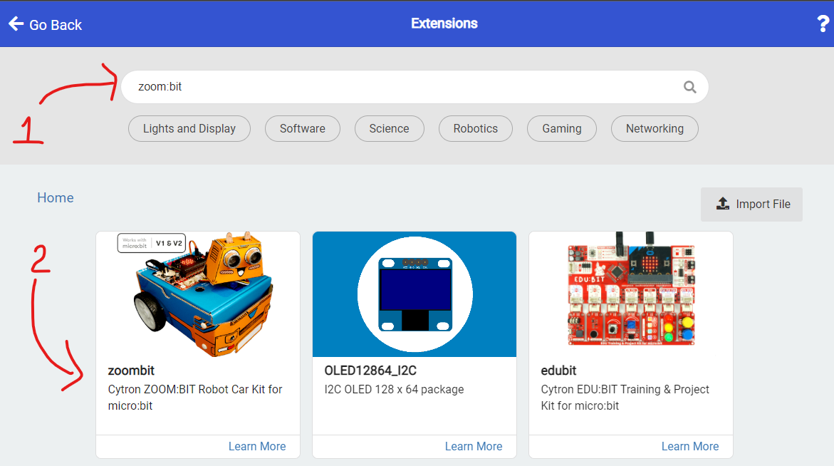
16.2 Cách sử dụng Cảm biến MakeLine
Cài đặt Extentions
Trong MakeCode --> Chọn khối Extentions -> Sau đó tìm kiếm với từ khóa zoom:bit. Bạn sẽ thấy kết quả như hình dưới đây

Slide 8

16.2 Cách sử dụng Cảm biến MakeLine
Cài đặt Extentions
Click chọn extention zoombit, đợi một lúc chương trình cài đặt
Cài xong bạn sẽ thấy nó có thêm 2 khối như hình bên.
Lưu ý: cài đặt này chỉ có hiệu lực trong phạm vi một project
2 khối này sẽ chứa các block để giúp cho chúng ta tương tác đến tất cả thành phần có trên zoom:bit và reka:bit

Slide 9
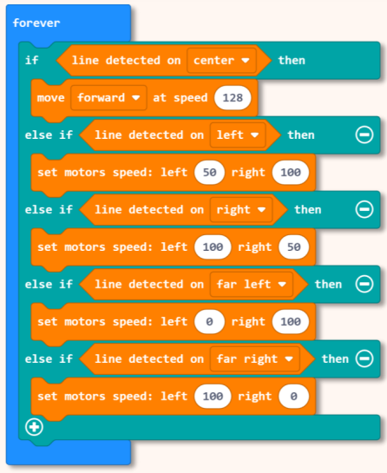
16.2 Cách sử dụng Cảm biến MakeLine
Thao tác với Makcode
Block line detected on center nằm trong nhóm ZOOM:BIT. Các bạn dùng if else để kiểm tra giá trị mà cảm biến thu được
Nếu là center thì cho xe chạy thẳng
Nếu là left thì cho xe rẻ trái bằng block như hình bên
Nếu là rigth thì cho xe rẻ phải bằng block như hình bên
Tương tự cho far left và far right

Slide 10
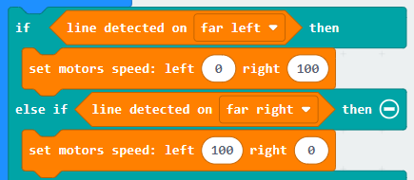

16.2 Cách sử dụng Cảm biến MakeLine
Block set motors speed left 0 right 100 chúng ta đã học ở bài DC Motors. Cho phép chúng ta điều chỉnh tốc độ động cơ các bên tương ứng để rẻ trái hay phải một góc độ theo ý muốn
Các bạn có thể thử nghiệm điều chỉnh tốc độ mỗi động cơ làm sao để khi nó rẻ một góc bao nhiêu đó thì bám được vào vạch đen của đường đi là thành công
Lưu ý quan trọng
!
Zoom:bit không tự động đi theo đường màu đen mà các bạn phải lập trình cho nó đi theo.

Slide 11
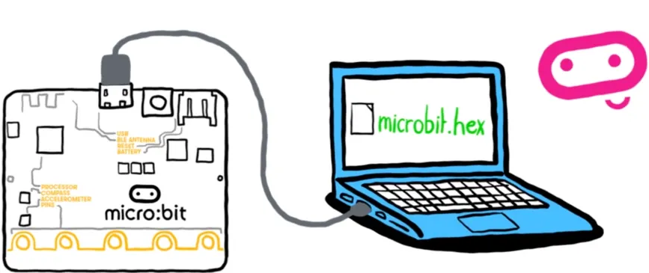

Head Light và RGB LED trên reka:bit
Đưa chương trình vào micro:bit
Bước 1: Click Download tải file về máy tính
Bước 2: Gắn đầu USB vào máy tính, đầu micro USB vào micro:bit
Bước 3: Copy file .hex vào micro:bit

Slide 12
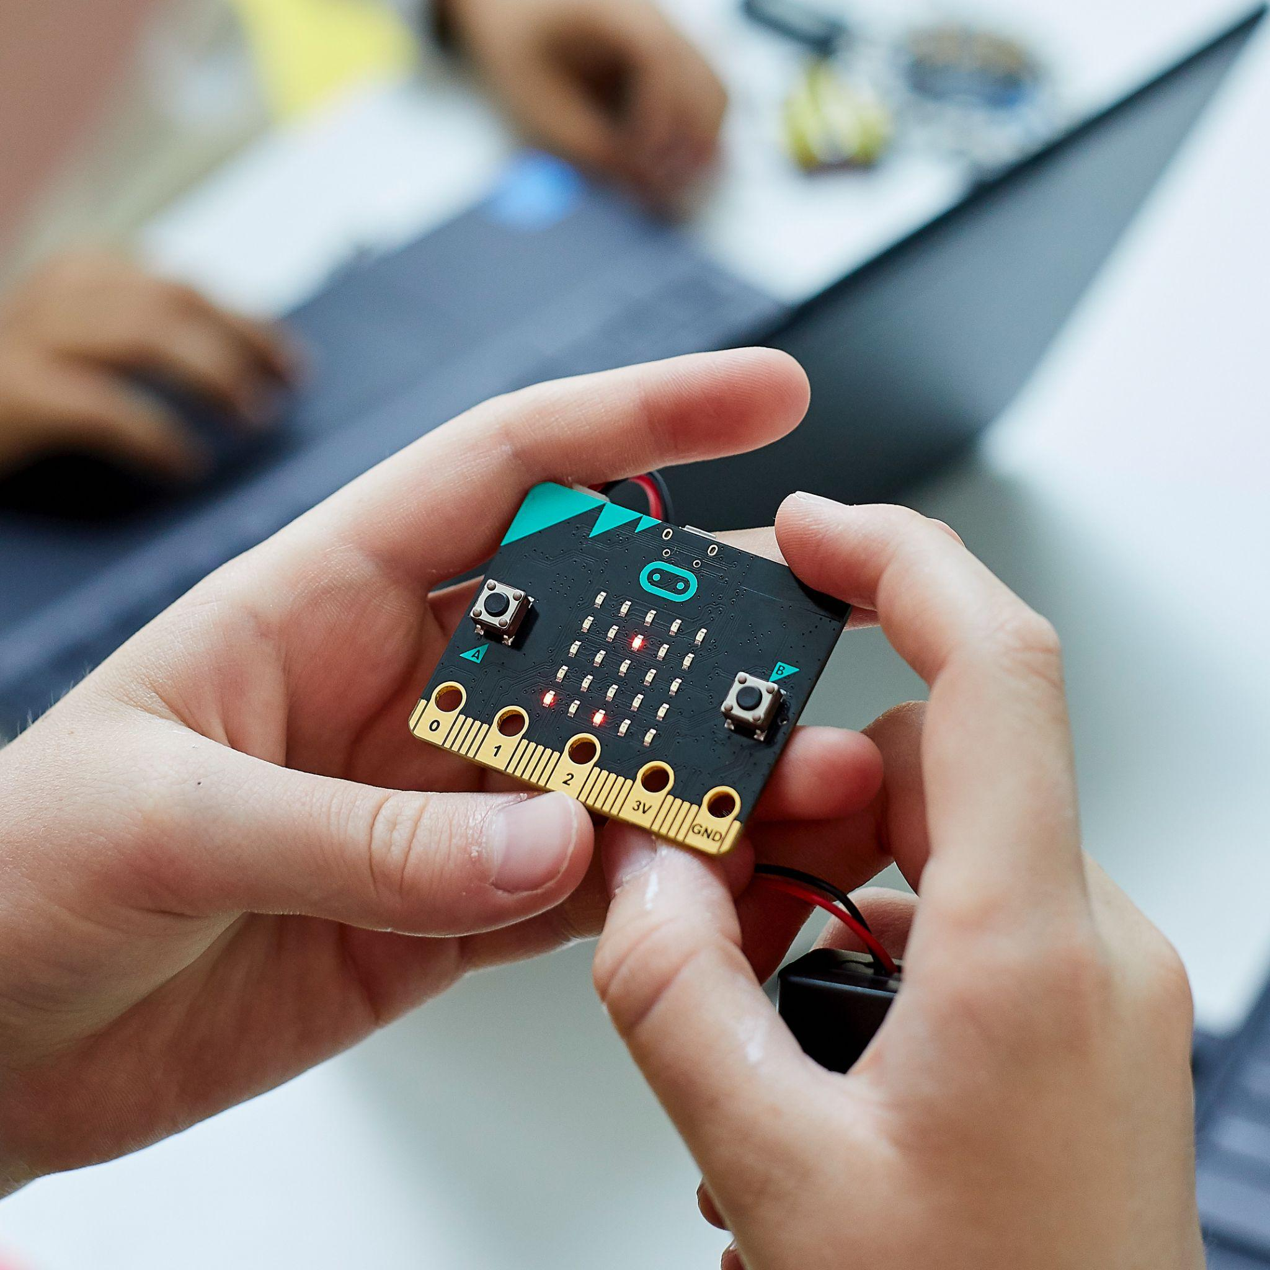
Head Light và RGB LED trên reka:bit
Giữ an toàn cho micro:bit
Cầm micro:bit cẩn thận ở các cạnh
Tránh chạm vào các bộ phận
Tránh xa micro:bit khỏi nước

Slide 13
16.4 Hoạt động học viên
Giải đua công xe thức 1
Các bạn sẽ chia đội ra đi thi đấu với thể lệ giải đua như sau:
Các đội có 20 phút để lập trình và Chạy thử nghiệm bám đường vạch ĐEN
Sau 20 phút đội nào chưa lập trình xong thì LOẠI, cá đội còn lại thi đấu
Mỗi Đội chạy 2 vòng, đội nào về đích với thời gian nhanh hơn thì đội đó THẮNG

Slide 14
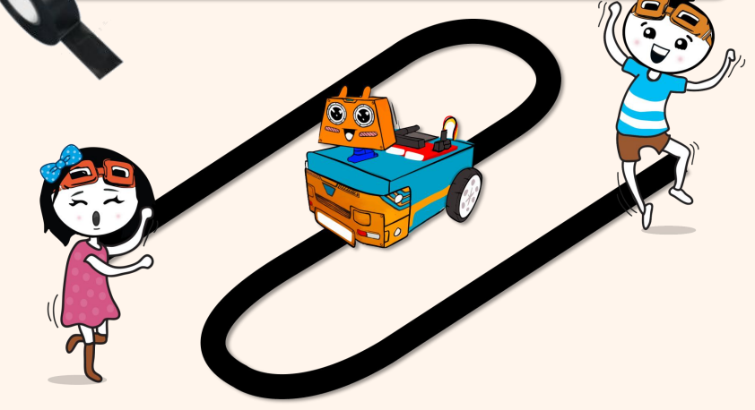
16.4 Hoạt động học viên
Sa hình cung đường đua

Slide 15
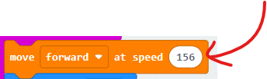
16.4 Hoạt động học viên
Chỉ dẫn
Theo lý thuyết trên thì tất cả các đội đều có cách lập trình như nhau.
Muốn cho xe chạy nhanh thì các bạn cần thay đổi tốc độ động cơ
Nhưng khi tăng tốc độ thì xe khó mà kiểm soát được khi cần rẻ trái / phải nên các bạn lưu ý điều chỉnh một tốc độ hợp lý để có chiến thuật về đích nhanh

